Slide 1



ГОСУДАРСТВЕННОЕ БЮДЖЕТНОЕ ОБРАЗОВАТЕЛЬНОЕ УЧРЕЖДЕНИЕ РЕСПУБЛИКИ МАРИЙ ЭЛ
«ЦЕНТР ПСИХОЛОГО-ПЕДАГОГИЧЕСКОЙ , МЕДИЦИНСКОЙ
И СОЦИАЛЬНОЙ ПОМОЩИ «ДЕТСТВО»
ПРОЕКТ
«МОДЕЛЬ КОМПЛЕКСНОЙ СОЦИАЛИЗАЦИИ ДЕТЕЙ С РАССТРОЙСТВОМ АУТИСТИЧЕСКОГО СПЕКТРА В УСЛОВИЯХ ИНТЕГРАЦИИ ДЕЯТЕЛЬНОСТИ СПЕЦИАЛИСТОВ ППМС-ЦЕНТРА СО ШКОЛЬНЫМ ОБУЧЕНИЕМ И СЕМЕЙНЫМ ВОСПИТАНИЕМ»
Подготовила:
Искоскина И. П.

Slide 2
ЦЕЛИ ПРОЕКТА
Создание эффективной модели социализации младших школьников с расстройством аутистического спектра, находящихся на надомном обучении, путем выстраивания системы комплексного взаимодействия между учителем-дефектологом, другими специалистами ППМС-центра, ребенком, родителями (законными представителями), учителями школы.
Интеграция деятельности специалистов коммуникативной группы в ППМС-центре со школьным обучением и семейным воспитанием»

Slide 3
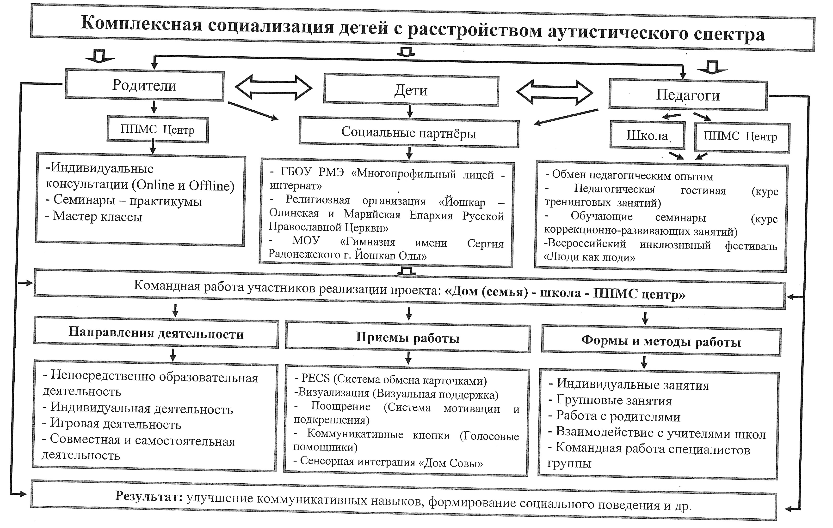
МОДЕЛЬ ПРОЕКТА

Slide 4
ИДЕЯ ПРОЕКТА
В основе лежит триединство социальных институтов:
Дом (семья)
ППМС-центр.
Школа
Целевая аудитория – дети с РАС младшего школьного возраста, находящиеся на надомном обучении, зачисленные в ППМС-центр в коммуникативную группу, их родители, учителя школ.

Slide 5
СОЦИАЛЬНЫЕ ПАРТНЕРЫ ПРОЕКТА
ГБОУ РМЭ «Многопрофильный лицей - интернат»
Религиозная организация «Йошкар – Олинская и Марийская Епархия Русской Православной Церкви»
МОУ «Гимназия имени Сергия Радонежского г. Йошкар Олы»

Slide 6
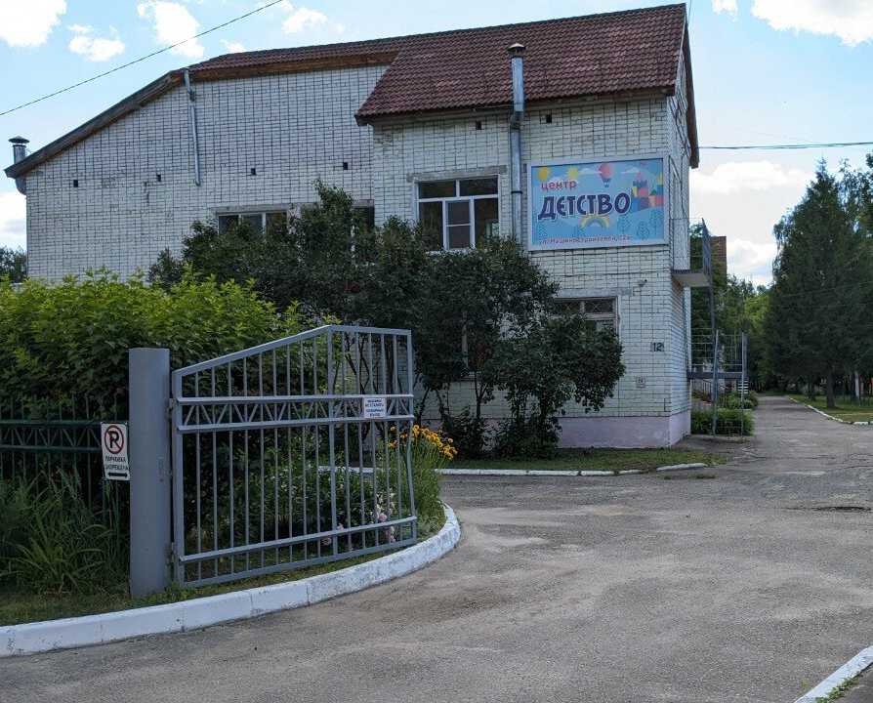
ГЕОГРАФИЯ ПРОЕКТА
Проект реализуется на территории Республики Марий Эл в городе Йошкар-Ола на базе Государственного бюджетного образовательного учреждения Республики Марий Эл «Центр психолого-педагогической, медицинской и социальной помощи «Детство».
ДАТА НАЧАЛА
РЕАЛИЗАЦИИ ПРОЕКТА
ДАТА ОКОНЧАНИЯ
РЕАЛИЗАЦИИ ПРОЕКТА
1 сентября 2025 года
31 мая 2026 года

Slide 7
Социальная значимость проекта
Социальная изоляция детей с РАС, находящихся на надомном обучении.
Недостаточная компетентность родителей, эмоциональное выгорание и нарушение детско-родительских отношений в семьях, воспитывающих детей с РАС.
Разобщенность подходов в работе и общении с детьми с РАС со стороны специалистов (учителей-логопедов, учителей-дефектологов, педагогов-психологов и других педагогов), родителей (законных представителей) и учителей школы.
Неготовность учителей школ к работе с детьми с РАС.
Необходимость расширения диапазона социальных контактов младших школьников с РАС, находящихся на надомном обучении.

Slide 8
ЭТАПЫ РЕАЛИЗАЦИИ проекта
Организационно-диагностический этап
(Сентябрь–октябрь)
Анкетирование родителей, составляются индивидуальные программы
Устанавливаются контакты с родителями и учителями школ.
Первичная диагностика коммуникативных и социальных навыков детей

Slide 9
ЭТАПЫ РЕАЛИЗАЦИИ проекта
Основной этап (октябрь–апрель)
Проводятся индивидуальные и групповые занятия
Формируются навыки самообслуживания
Коррекционно-развивающая работа
Консультативная поддержка родителей и учителей
Взаимодействие
с социальными партнерами

Slide 10
ЭТАПЫ РЕАЛИЗАЦИИ проекта
Итоговый этап
(май)
Итоговая диагностика
Подведение результатов
Анализ динамики развития детей

Slide 11
Количественные результаты проекта
Показатель | Ожидаемый результат
количество человек, принявших участие в мероприятиях проекта, категории участников:
дети младшего школьного возраста с РАС | 10 человек
родители (законные представители) | 20 человек
учителя общеобразовательных школ | 10 человек
специалисты ППМС-центра (учитель-дефектолог, учитель-логопед, педагог-психолог, воспитатель) | 4 человека
социальные партнеры | 3 организации

Slide 12
Качественные результаты проекта
У ДЕТЕЙ
Улучшение коммуникативных навыков (увеличение контакта «глаза-в-глаза», расширение словаря, понимание речи, поддержание диалога, обращение за помощью);
Снижение тревожности и агрессивности;
Формирование социальных навыков (интерес к сверстникам, совместные игры, соблюдение правил, взаимодействие с учителем);
Развитие навыков самообслуживания; уменьшение поведенческих проблем.
Умение вступать в контакт с различными людьми в разных условиях коммуникации, проявление социально приемлемого поведения в общении.

Slide 13
Качественные результаты проекта
У РОДИТЕЛЕЙ
(законных представителей)
Повышение педагогической компетентности в вопросах воспитания и развития ребенка с РАС;
Овладение практическими методами работы в домашних условиях;
Укрепление детско-родительских отношений, создание атмосферы любви и взаимопонимания в семье;
Снижение родительской тревоги и появление уверенности в своих силах и перспективах развития ребенка.

Slide 14
Качественные результаты проекта
У УЧИТЕЛЕЙ
Углубление знаний о специфике работы с детьми с РАС;
Понимание сенсорных, коммуникативных и поведенческих особенностей ребенка с РАС;
Овладение методами учебного материала и использование визуальной опоры и системы поощрений;
Выстраивание эффективного взаимодействия с ребенком на уроках;
Обеспечение преемственности между коррекционно-развивающей работой в ППМС-центре и школьным обучением.

Slide 15
ДАЛЬНЕЙШЕЕ РАЗВИТИЕ ПРОЕКТА
Обобщение и внедрение результатов проекта в форме докладов и сообщений
на мероприятиях различного уровня. (региональных, всероссийских)
Модель комплексного взаимодействия «ППМС-центр – дом – школа» может быть внедрена в других образовательных организациях, работающих с детьми с РАС.
Разработка методического пакета материалов, включающего рекомендации
по обучению и воспитанию детей с РАС для специалистов, родителей и учителей.
Увеличение количества детей, охваченных проектом, за счет расширения численности детей коммуникативной группы или открытия дополнительных групп.
Привлечение большего числа волонтеров и социальных партнеров к работе с детьми
с РАС.
Разработка дополнительных краткосрочных проектов и программ для родителей, направленных
на развитие коммуникативных навыков, социального поведения, речевых навыков, сенсорной интеграции
и социально-бытовой ориентировки детей с РАС.
Объединение усилий всех участников проекта в дальнейшую социализацию детей с РАС путем поэтапного включения их
в совместную деятельность
со сверстниками в рамках внеурочных мероприятий, проводимых в школах.

